Slide 1
Уважаемые папы и мамы детей, посещающих II младшую группу!
Дети и педагоги группы
благодарят Вас за отзывчивость
и
старания!!!

Slide 2
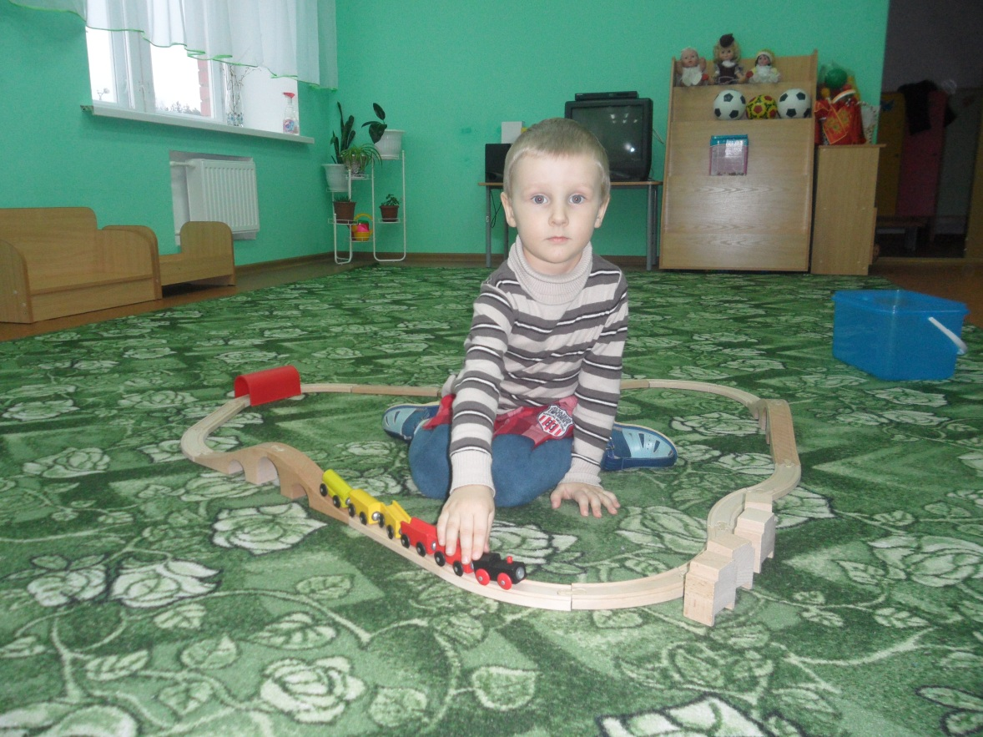

Slide 3
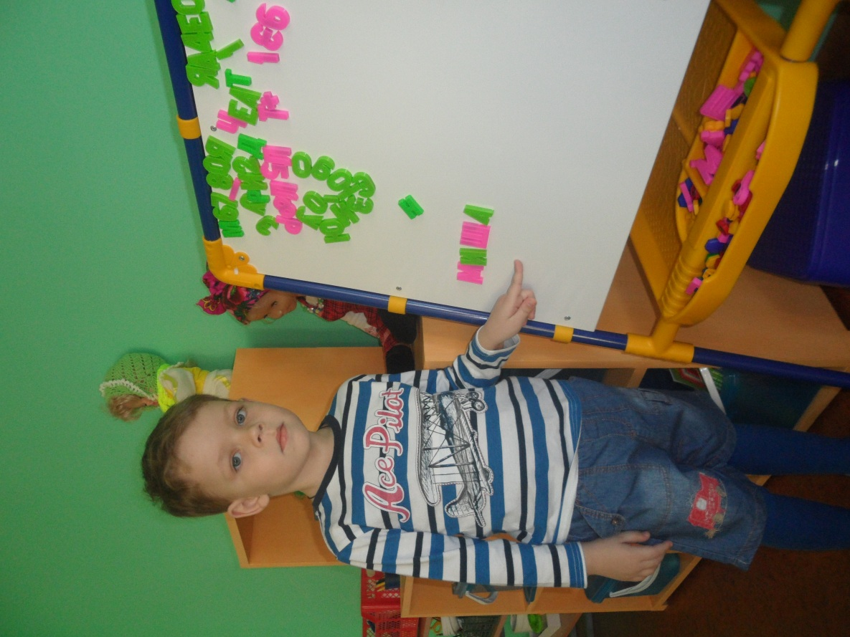

Slide 4
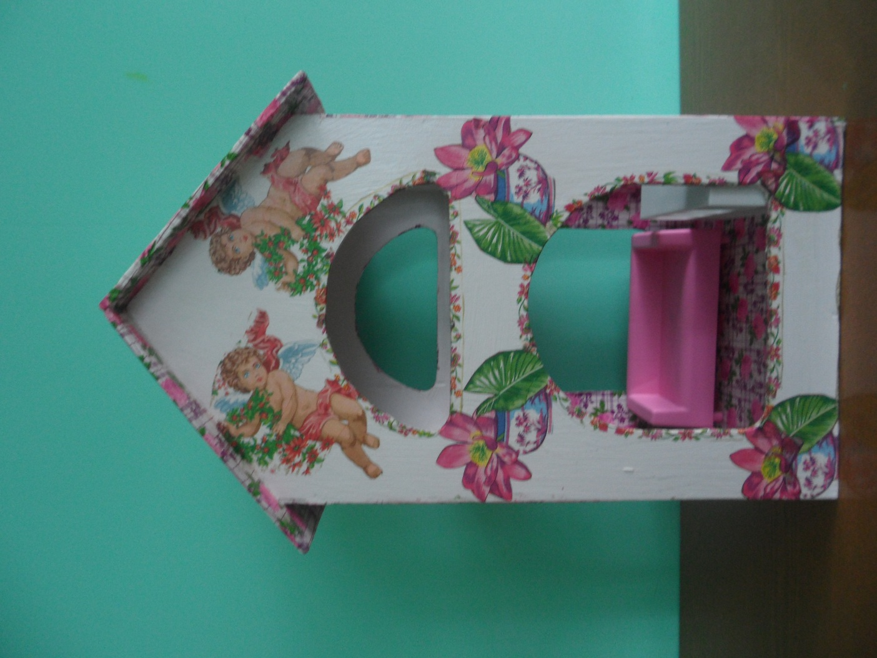

Slide 5
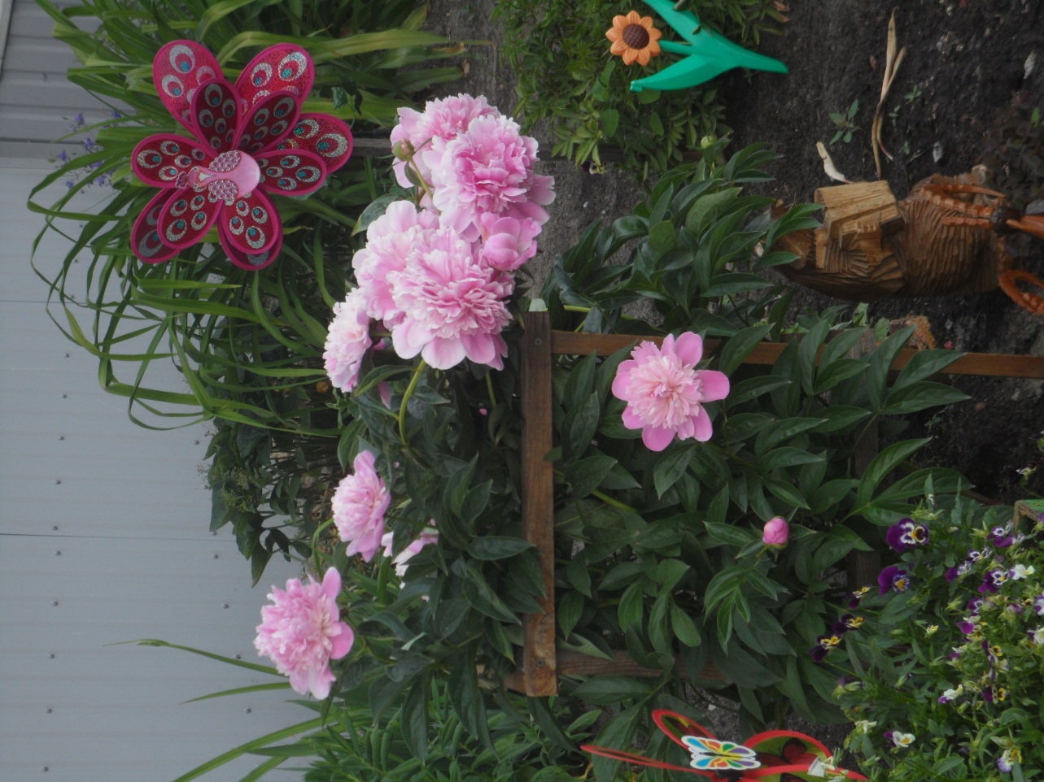

Slide 6
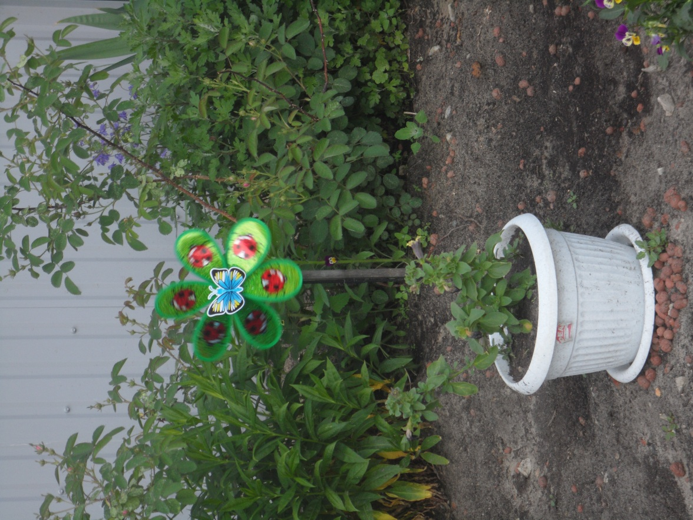

Slide 9
Спасибо за то, что, не смотря на занятость, нехватку времени, находите в себе силы не поддаваться жизненным обстоятельствам, остаётесь неравнодушными к жизни группы и детского сада.
Спасибо вам за помощь многократно,
Спасибо вам за добрые дела,
Нам вам сказать без памяти приятно
Большущей благодарности слова!
С благодарностью воспитатели: Борькина Н.М.
Беляева Н.М.

